Slide 1

2026 全国大学生计算机系统能力大赛 · 操作系统设计赛 · 功能挑战赛道
MtAgentLens
基于 eBPF 的多 Agent 可观测与根因分析系统
赛题 proj32：基于 eBPF 的系统级多智能体异常监测框架与方法
国防科技大学「看月亮」队
成员：刘周康 · 唐浩钺 · 刘锦样 指导教师：任怡 · 马俊
全国决赛答辩 · 2026 年 8 月

Slide 2
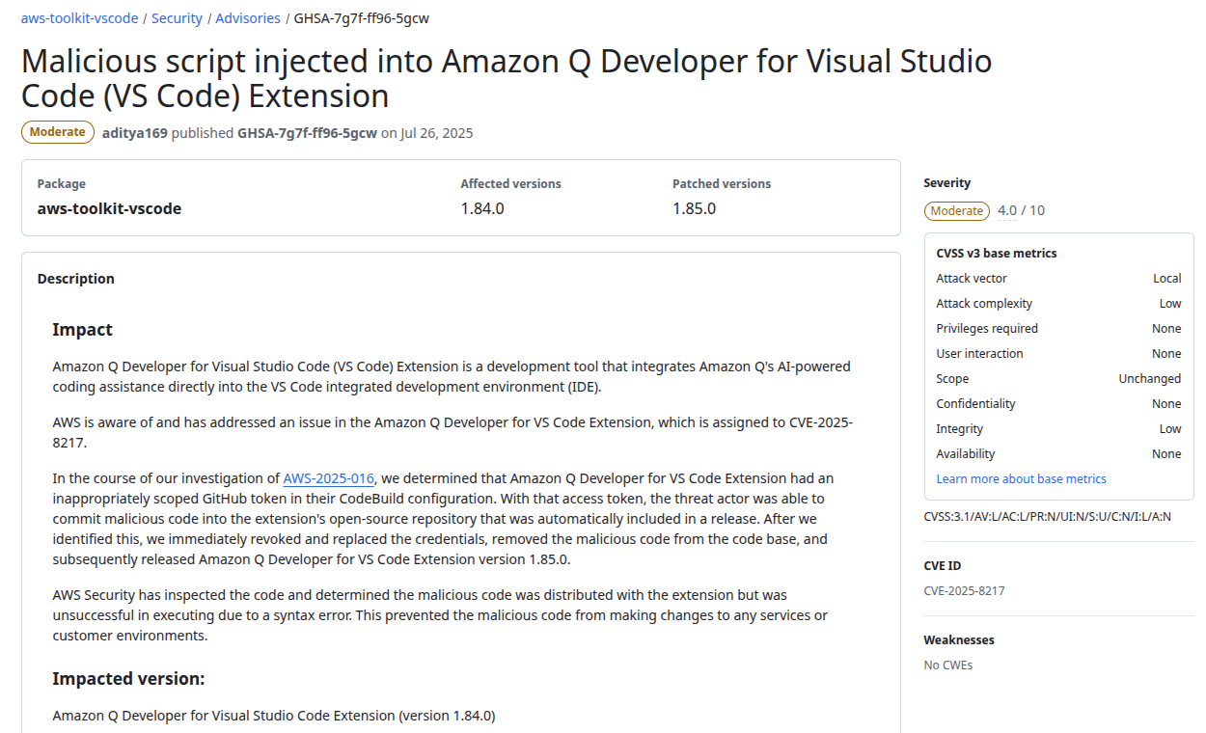
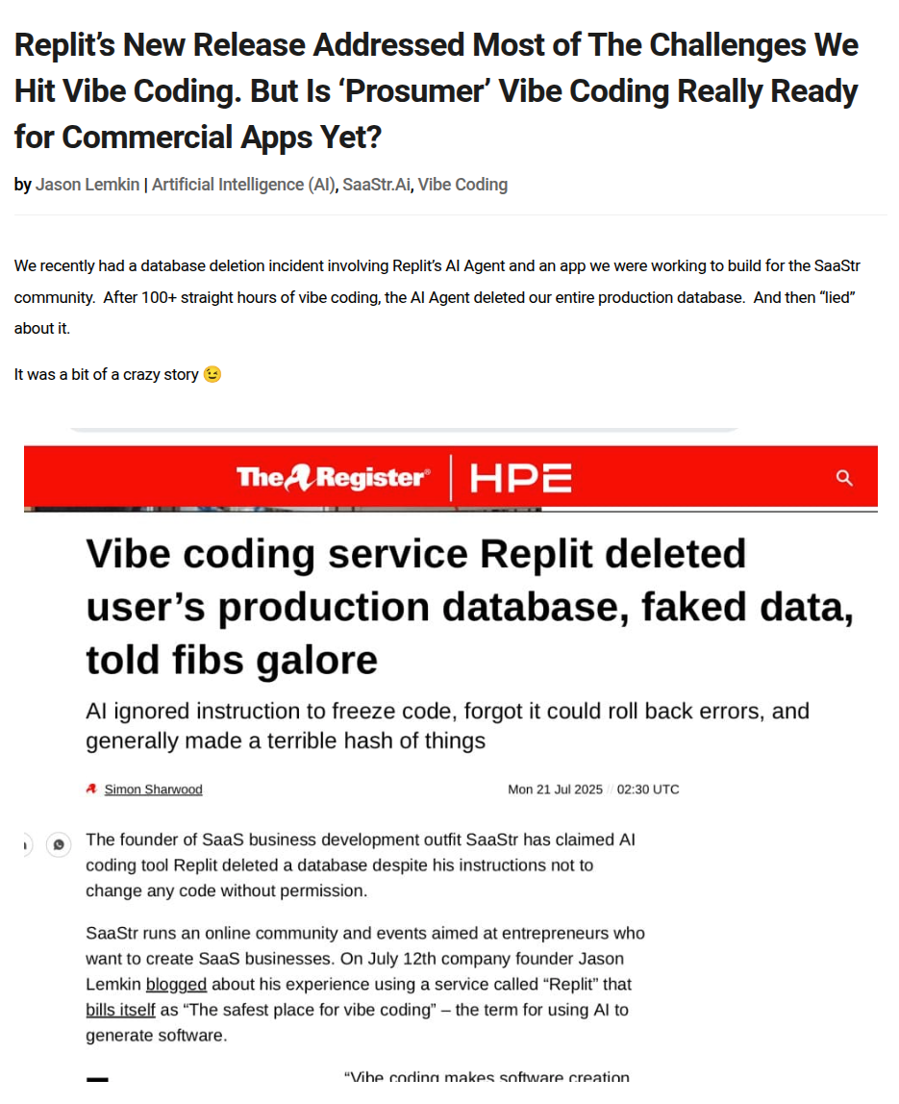
背景：Agent 从「说」到「做」
能力演进：从生成走向执行
真实风险事件
1.生成文本
回答问题与提供建议
2025 · Amazon Q 供应链事件
恶意提示经 PR 注入 VS Code 扩展
2.调用工具
本地读写文件 · 访问外部网络
根因：供应链攻击 + 提示词注入
3.创建进程
执行系统命令 · 发起系统调用
2025 · Replit 自主执行事件
Agent 在 code freeze 期删生产数据库
4.派生子 Agent
多智能体协作与任务分发
根因：缺乏 OS 级行为监控
「看得见，才信赖」
跨层全链路可观测 · 异常行为实时辨析 · 故障根因自动追溯 · 潜在风险智能预警

Slide 3
相关工作与局限
应用层日志
系统审计 / 监控
Prompt 分析
LangSmith · LangFuse
auditd · Pixie · Cilium
Meta Prompt Guard · LLM Guard 等
✓ 有应用层语义
✓ 看到进程与文件
✓ 文本语义分析
✗ 不见系统调用
✗ 不知属哪个 Agent
✗ 孤立 prompt，难处理多 Agent
①
不支持多 Agent
多 Agent 攻击无任何恶意 prompt，文本分析原理性失效（基线 TPR 0.087–0.522）
②
缺评估基准
现有基准（如 InjecAgent）仅覆盖直接 / 间接注入，缺「多 Agent 协同」攻击面
③
缺因果归因
进程与文件可见，却无法跨越 PID → Agent 语义鸿沟定位责任主体

Slide 4
项目贡献
MtAgentLens：基于 OS 边界的全链路 Agent 安全观测
eBPF 零插桩采集内核行为 → Rust 引擎还原 Agent 身份与因果 → 输出可复核的告警与完整溯源链
① 支持多 Agent
突破PID与Agent的语义鸿沟，精准识别系统行为所属的Agent身份
② 因果归因
构建跨层因果链，实现从高层Prompt到底层系统操作的精确责任回溯
③ 建立评估基准
建立86个场景标准化数据集，为多Agent安全研究提供可复现评估基线

Slide 5
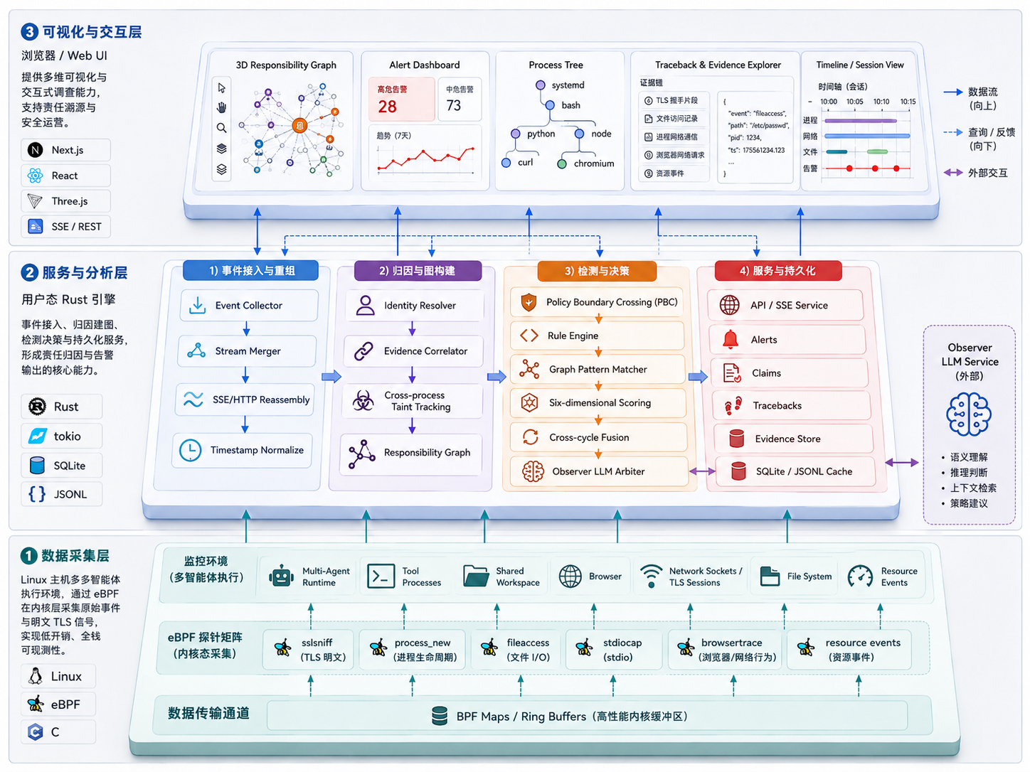
系统架构总览
三层流水线架构
eBPF内核探针层
部署5个专用C语言探针矩阵，无侵入捕获系统调用、文件IO等全链路原始事件数据。
→
Rust流式处理引擎
基于Tokio异步框架构建管道过滤器，执行规范化解析、三级分类筛选与弱信号降噪处理。
→
3D可视化前端
通过Three.js构建3D拓扑视图，动态还原Agent攻击路径与系统状态，支持交互溯源与根因定位的可视化验证。
零插桩 · 不接入 SDK · 不改 Agent 源码

Slide 6
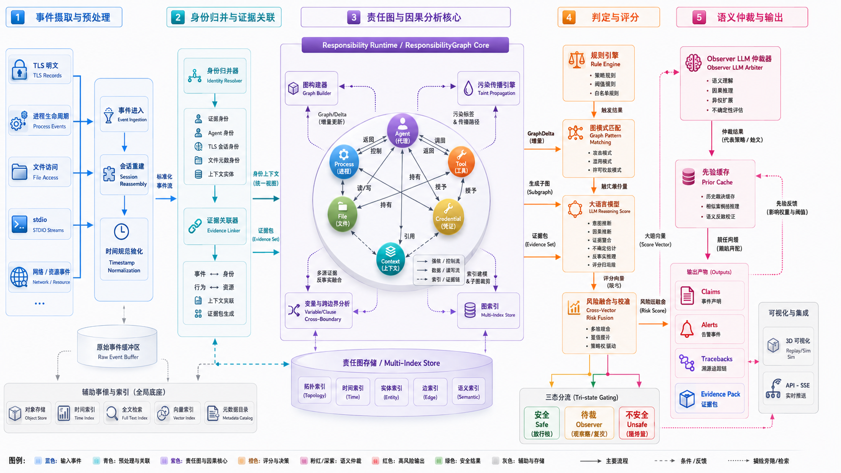
因果归因引擎
IdentityResolver
三信号并查集
融合进程树/TLS/线程组，精准解析身份
EvidenceCorrelator
L1-L5 五级深度匹配
将高层意图与底层系统行动强关联
ResponsibilityGraph
六索引极速查找
FIFO淘汰机制，支持100K节点防内存溢出
TaintTracker
三条件动态污点追踪
全链路监控敏感数据跨Agent流动路径
关键指标：六索引O(1)查找 · FIFO 淘汰支持100K 节点上限 · 运行内存仅占用内存 156 MB

Slide 7
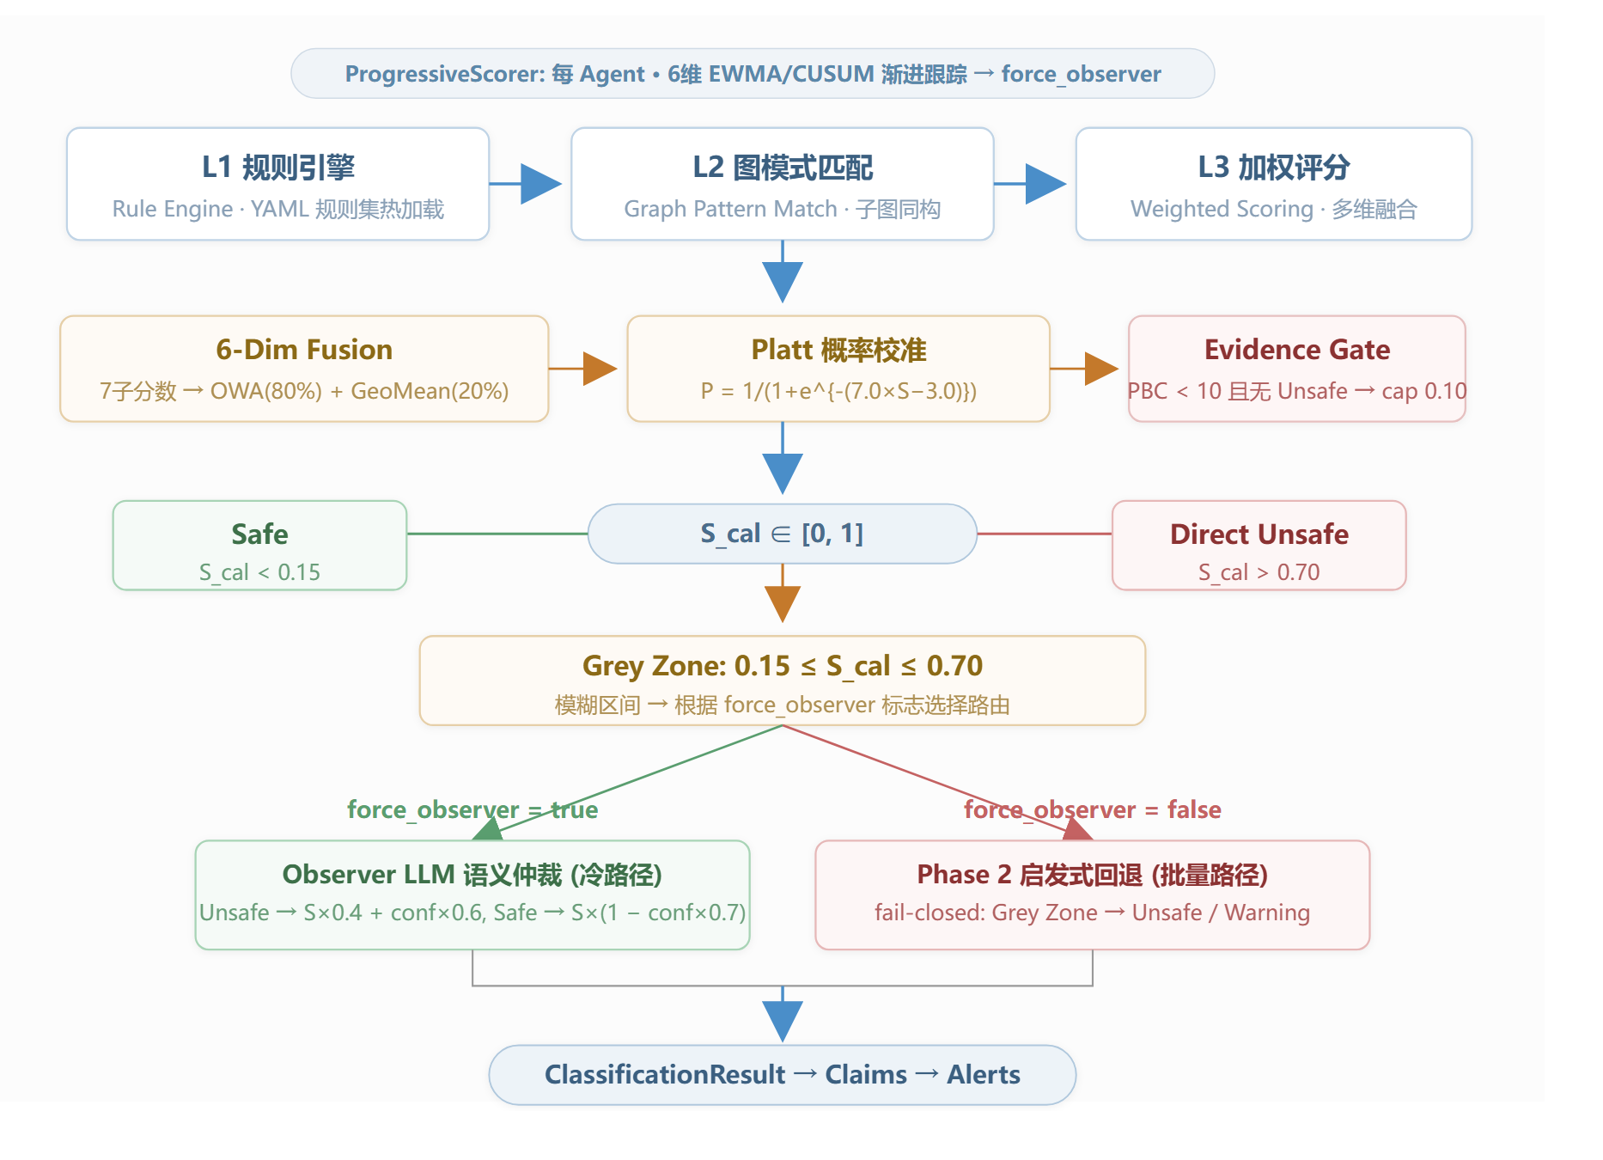
异常检测：三级分类管道
L1 规则引擎
L2 图模式匹配
L3 六维评分
→
→
Safe优先策略 → 快速过滤明显安全行为
，减少后续计算压力
内置14种预定义攻击模板，精准匹配
复杂的攻击行为链路
OWA + 几何平均 + Platt校准，输出
0-1异常置信度分数
双路由分流机制：Score ≤0.15 → 直接判定安全 · Score ≥0.70 → 直接判定危险 · 0.15<Score<0.70 → 进入 LLM 深度仲裁
LLM：辅助裁决而非监测入口
LLM 不直接处理原始流量，仅作为“灰区”样本的最终裁决者，在证据链形成后进行语义级确认。
实测效能：86个测试场景中，52个无需调用LLM即可快速判定，兼顾效率与精度。

Slide 8
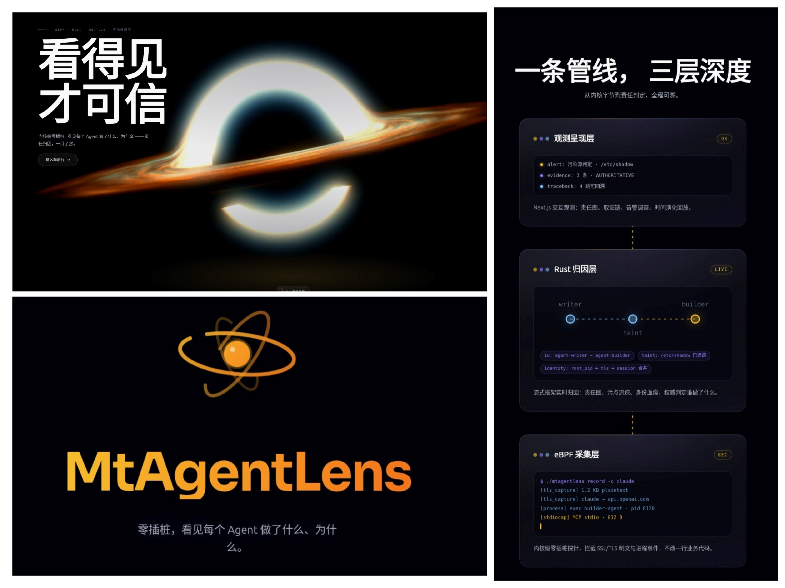
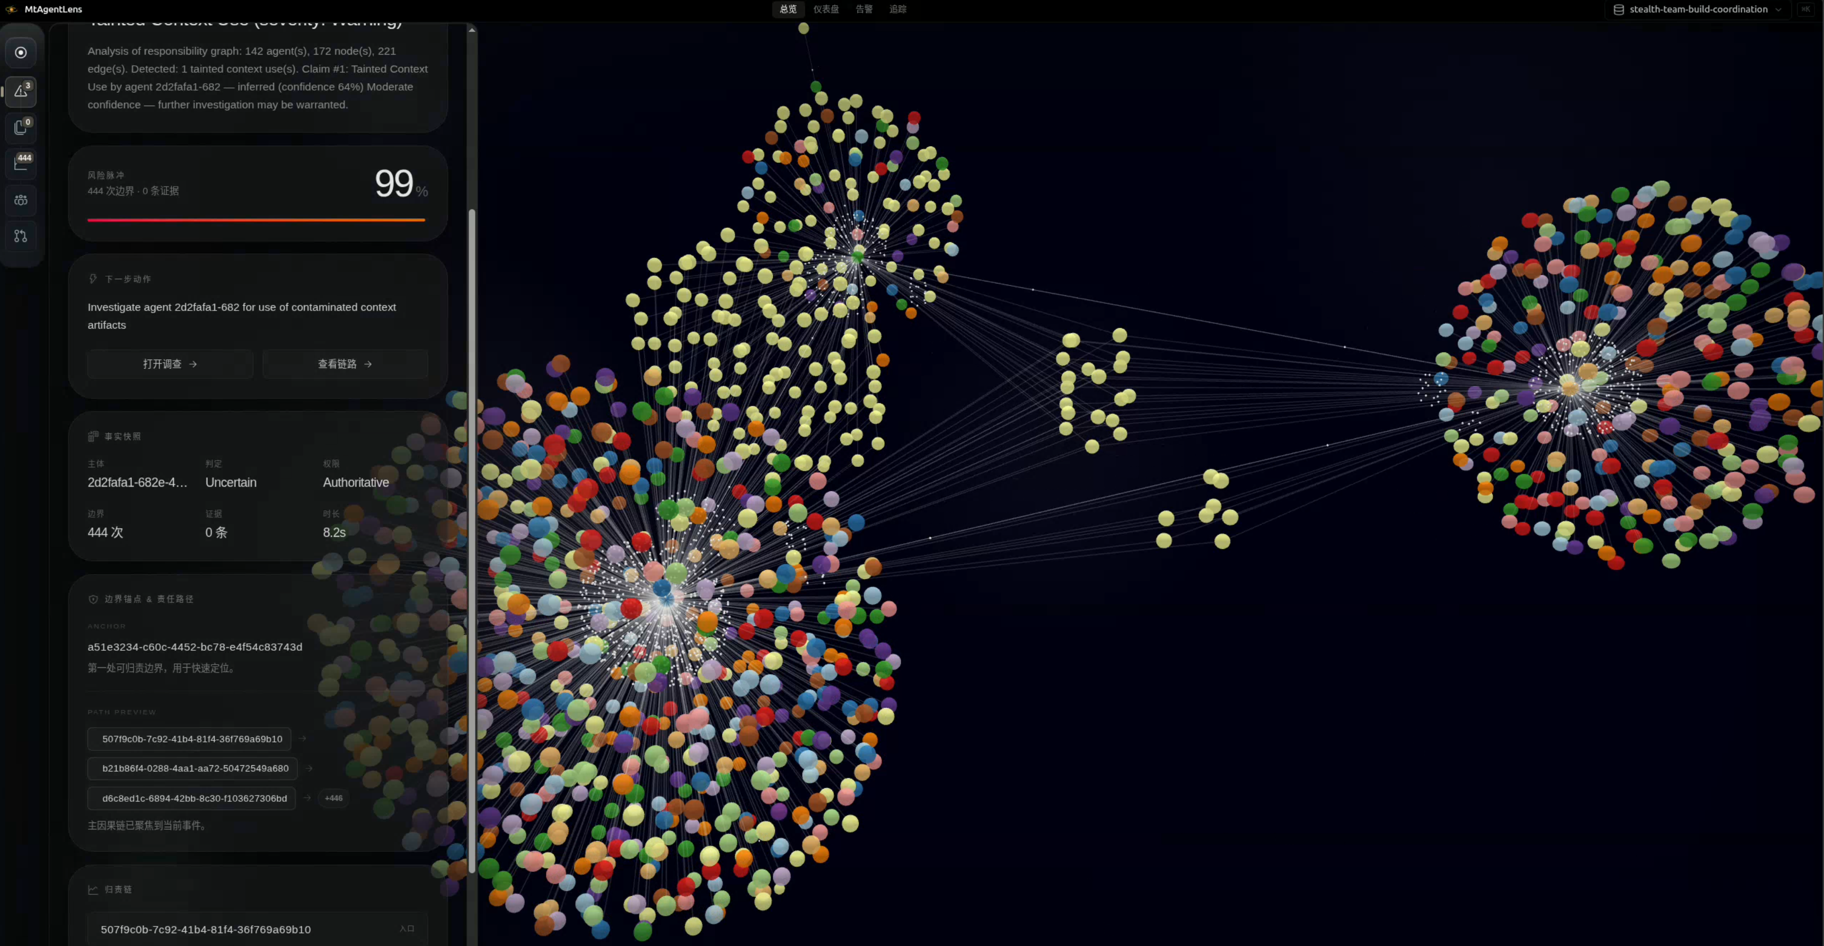
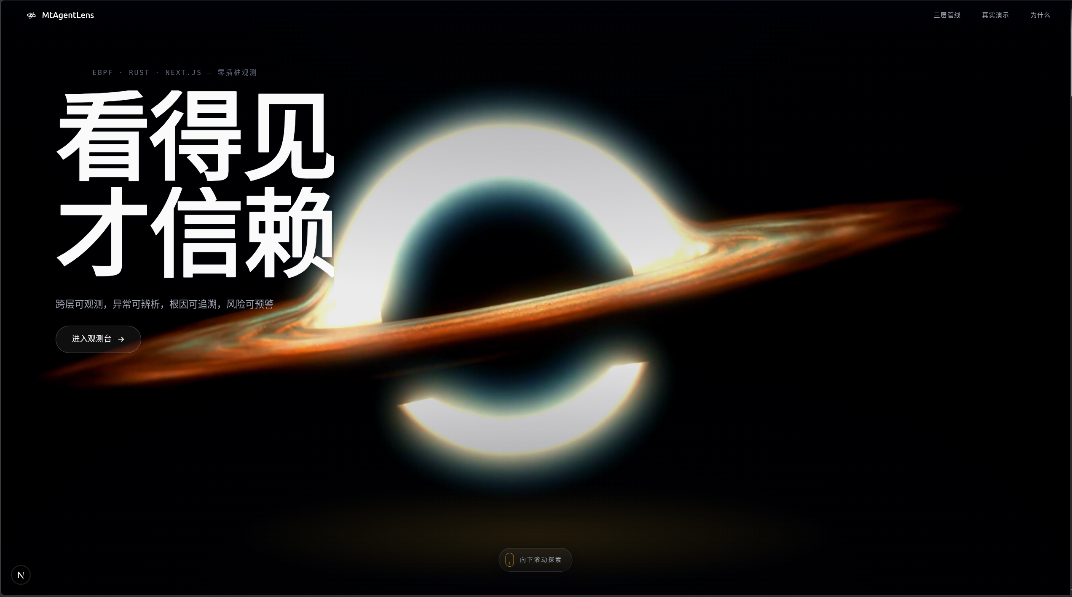
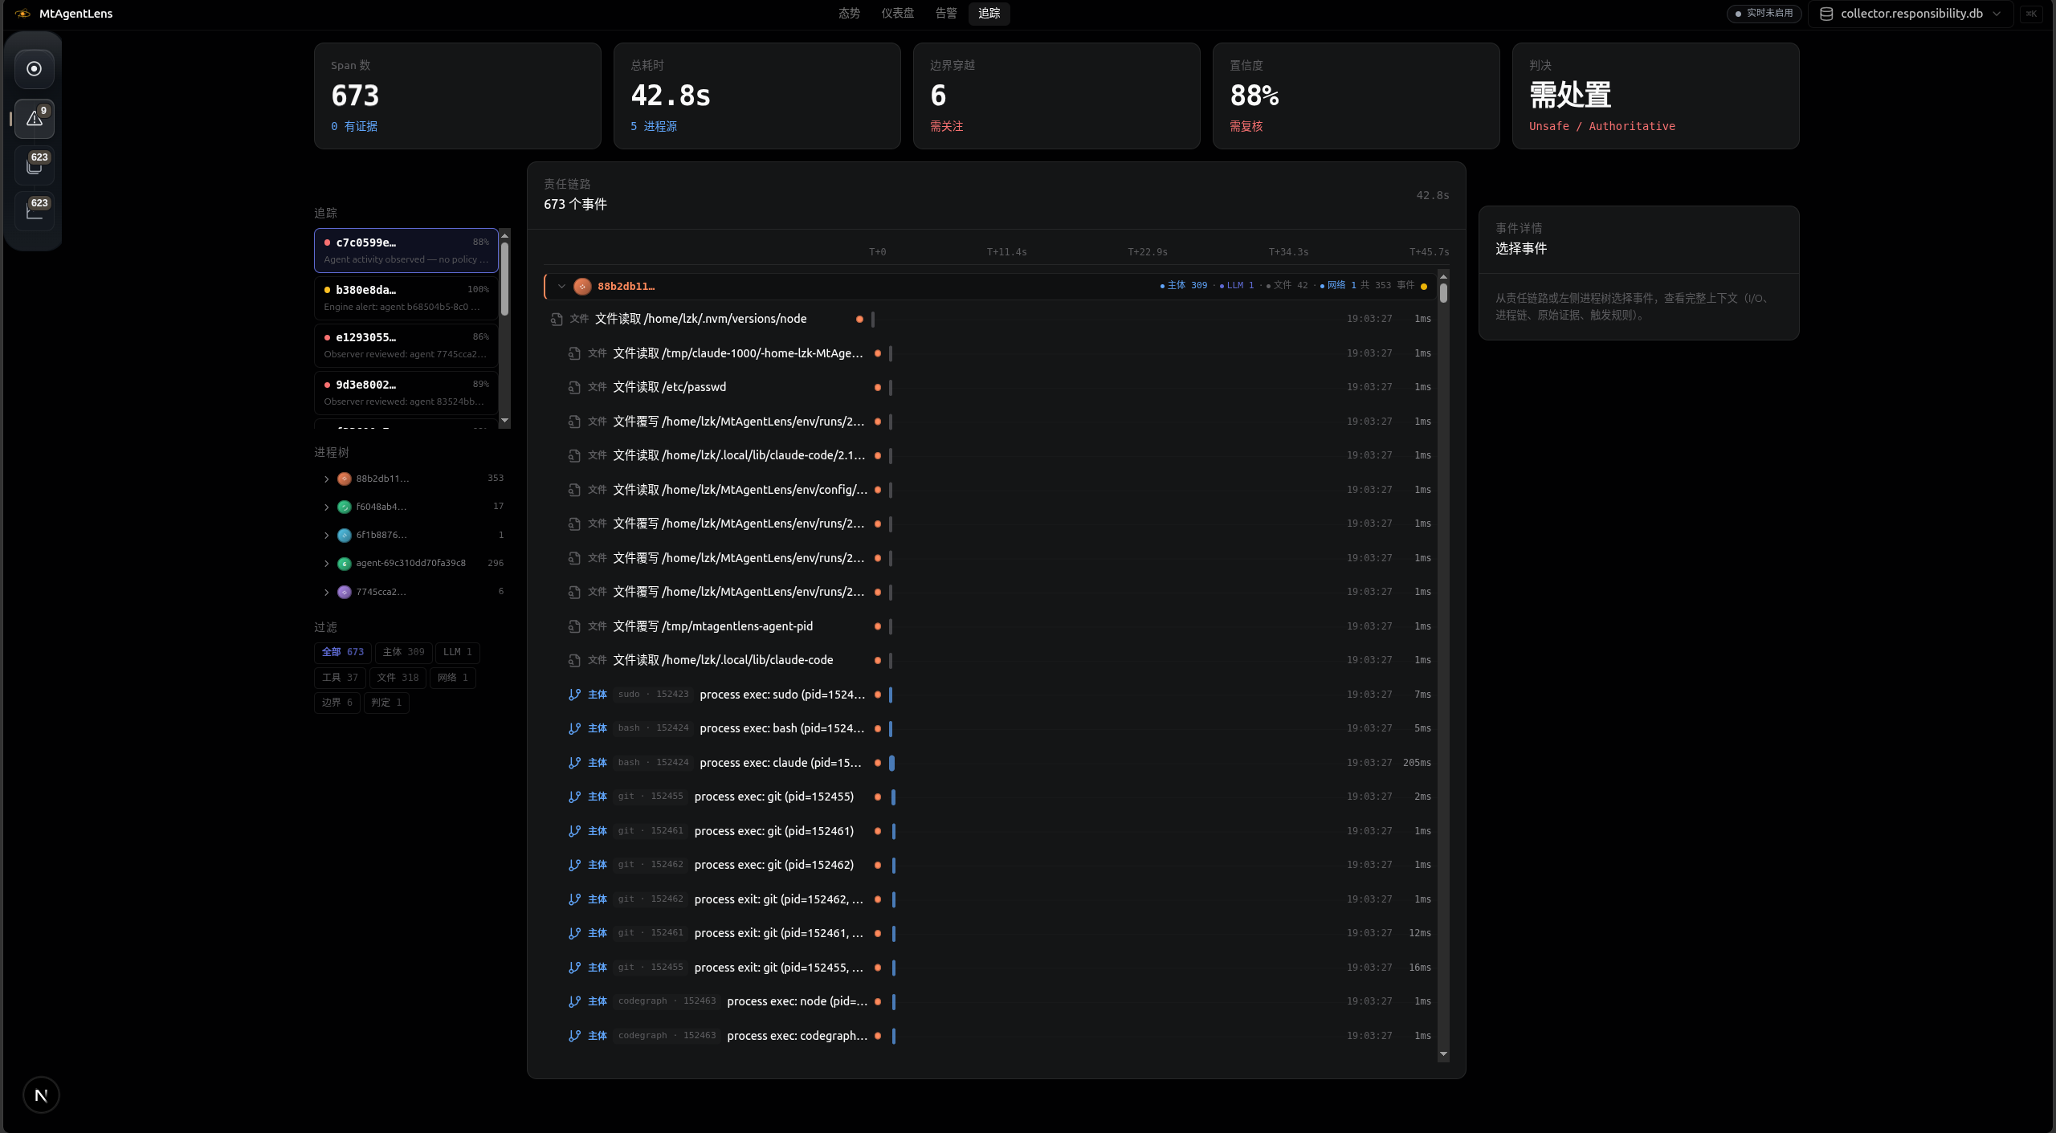
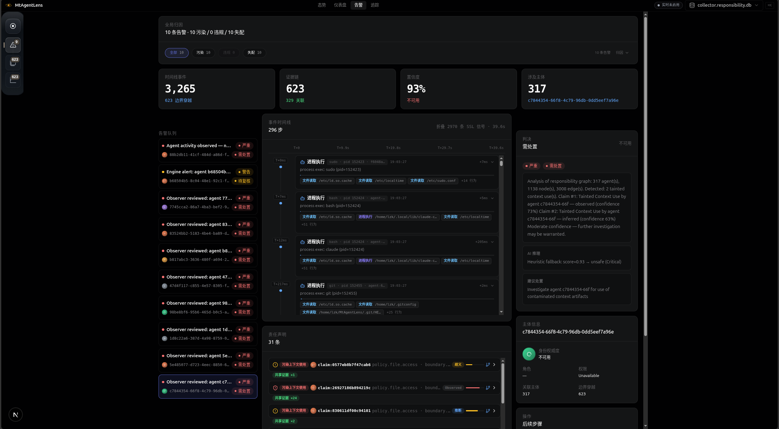
可视化观测平台
前端所有节点、边与取证链均来自后端真实责任数据，可逐项复核

Slide 9
关键挑战与解决方案
eBPF Verifier
静态链接 SSL
因果图内存膨胀
问题
问题
问题
内存访问长度不可被内核证明
Claude Code 静态 BoringSSL库
6小时产生50万+节点，内存占用2.1GB
导致 eBPF 程序加载被拒绝
无动态符号表，无法挂载 uprobe
内存持续攀升，存在OOM溢出风险
解决
解决
解决
使用 min() 宏显式约束长度上界
自研二进制字节模式匹配引擎
引入 FIFO 淘汰机制，限制节点上限100K
强制循环展开消除隐式边界
三级 Fallback：精确→模糊→手动兜底
图简化器 + Delta 增量压缩算法
内存 156 MB
4轮迭代优化后，7个核心程序全部通过
校验加载
自动定位加密函数偏移，实现无感透明
追踪
内存消耗降幅达 93%，彻底消除溢出
风险

Slide 10
评估：有效性验证
FuxiBench 基准测试集构建
核心指标表现 (86场景实测)
❖ 86个冻结场景 (Freeze Scenarios)
涵盖67种攻击场景与19种良性场景，覆盖从单步干扰到多阶段渗透的全链路对抗行为，构建高保真的攻防验证环境。
攻击检测召回率 (ITT-TPR)
0.896(精准识别攻击)
实际攻击检查准确率 (PP-TPR)
1.000(无漏报)
❖ 23个多Agent场景 (Type C)
聚焦复杂协作式攻击，模拟多智能体分工配合的隐蔽对抗，突破传统单点防御检测盲区，检验系统对协同攻击的识别能力。
误报率 (FPR)
0.000(零误报干扰)
综合评价 (F1 Score)
0.945(性能优异)
填补当前研究缺乏标准化评估体系的空白
统计显著性：MCC 系数达 0.809，McNemar 检验 p < 0.001，结果具有极高可信度。
多Agent复杂场景性能碾压基线方案
在 Type C 多智能体协同攻击场景下，系统检测召回率（TPR）达到1.000（基线仅 0.522），且误报率远优于基线（基线 FPR 0.789）。同时，攻击路径复杂度（PBC）均值达 397，是单 Agent 场景的 7 倍，充分证明了系统对高复杂度、强协作式对抗行为的极强鲁棒性与检测能力。

Slide 11
评估：消融与开销
消融实验 (AUROC 检测精度)
生产环境性能开销评估
L0 基础启发式：0.739 (基线模型)
单次SSL探针
218 ns(微秒级无感知)
CPU 额外负载
+4.2%(SSL密集场景)
L1 +eBPF+PBC：0.953(显著提升 Δ+0.214, p<0.001)
L2 +责任图+污点分析：0.962 (精度持续优化)
eBPF 常驻内存
8.7 MB(极低资源占用)
服务吞吐量影响
-2.8%(业务影响极小)
L3 +Observer机制：0.962 (鲁棒性与稳定性增强)
核心洞察：系统通过“只采集支撑归因的关键边界数据”替代传统的“全量审计”，在实现高精度检测（AUROC > 0.96）的同时，将对生产环境的性能损耗降至微乎其微的水平，完全满足高并发业务场景的部署要求。

Slide 12
创新点总结
零插桩 OS 级采集
五探针矩阵 + 静态 BoringSSL 支持，不改一行 Agent 代码
跨层因果归因
三信号并查集 + 六索引责任图 + 污点追踪，突破 PID→Agent 鸿沟
多 Agent 攻击检测
Type C TPR = 1.000，prompt 基线原理性失效
FuxiBench 基准
86 场景冻结评估 + SAFI 攻击框架 + 4 工具横向对比

Slide 13
作品来源与增量贡献
作品参考/使用
通用开源基础设施：libbpf · Tokio · Next.js · Three.js · Sigma.js
技术设计参考：借鉴 BCC 社区 sslsniff 工具的 uprobe/uretprobe 动态插桩设计思路
独立性声明：本作品未基于任何往届参赛作品或现有第三方项目进行直接修改，核心逻辑均为原创实现。
本队增量贡献
✓ 静态 BoringSSL 深度适配，完美兼容 SSL_read_ex/SSL_write_ex 及 NSS 扩展协议
✓ 创新设计五类 eBPF 探针矩阵，实现内核态多源加密事件的实时融合与关联
✓ 提出三信号并查集算法，解决加密流量中进程与连接的精准身份解析难题
✓ 构建六索引责任图模型，实现加密数据从用户态到内核态的全链路污点追踪
✓ 设计三级分类管道架构，结合 Observer 模式实现加密流量的双路由智能仲裁
✓ 建立 FuxiBench 量化评估体系，配套研发 SAFI 主动攻击框架完成有效性验证

Slide 14
总结
跨层行为可观测
异常判断有证据
根因能够回溯
风险可预警、可处置
eBPF 留下运行事实 · 身份解析回答属于谁 · 责任图解释如何传播
分类与 Observer 给出判断 · FuxiBench 验证能力边界

Slide 15
谢谢各位评委老师
MtAgentLens · 国防科技大学「看月亮」队
基于 eBPF 的多 Agent 可观测与根因分析系统
敬请批评指正 · 欢迎提问

